Slide 1
Dispositivos de Procesamiento Encauzado (Pipe Line)
03 de febrero de 2022
M.I. Pedro Ignacio Rincón Gómez
ESTRUCTURA Y PROGRAMACIÓN DE COMPUTADORAS

Slide 2
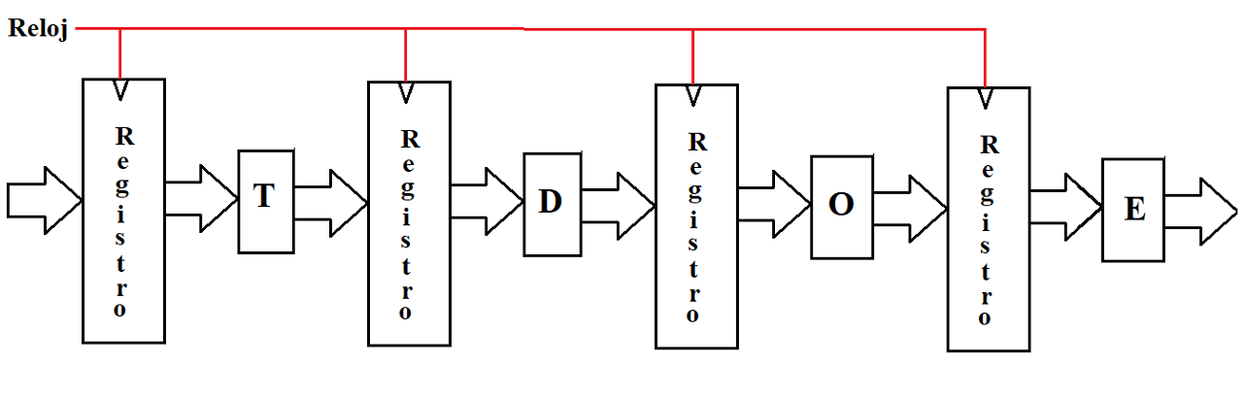
Arquitectura Pipe Line:
T: Traer código de instrucción
D: Decodificar el código de instrucción
O: Traer operandos
E: Ejecutar la instrucción

Slide 3
Señal de Reloj
Es una señal eléctrica , periódica de forma cuadrada, de frecuencia constante, típicamente con un ciclo de trabajo de 50%.
El hecho de que sea de propósito general, hace que sea considerado un dispositivo relativamente económico, por que su fiabilidad no es tan alta como para que de ella dependa la vida de una persona.
El ciclo de trabajo describe la cantidad de tiempo que la señal está en un estado alto (encendido) como un porcentaje del tiempo total que se tarda en completar un ciclo.

Slide 4
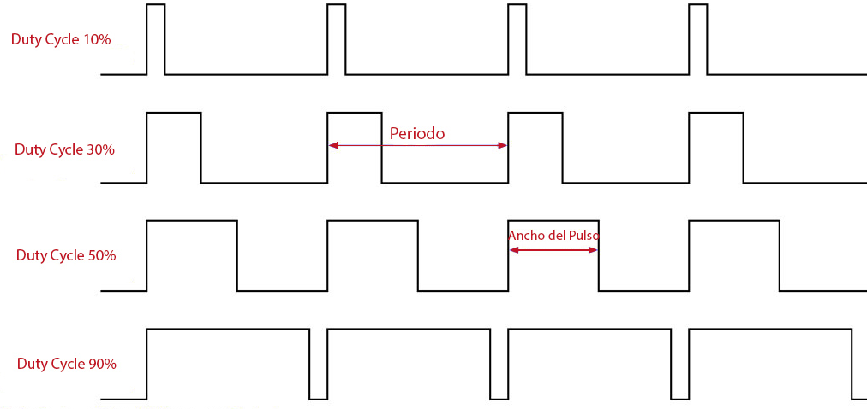
Ciclo de trabajo (Duty Cycle)
Nótese que las cuatro señales tienen la misma frecuencia

Slide 5
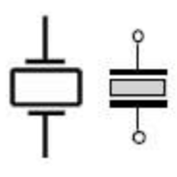
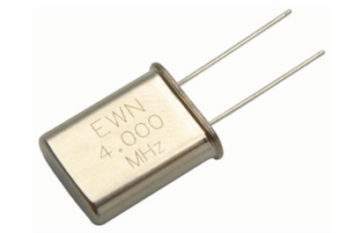
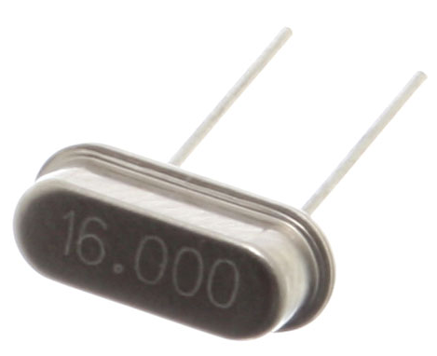
El cristal de cuarzo
Para generar un a señal de reloj eléctrica, se utilizan cristales de cuarzo.
Los cristales de cuarzo poseen la propiedad piezoeléctrica.

Slide 6
Propiedad piezoeléctrica
La piezoelectricidad (del griego piezein, "estrujar o apretar") es un fenómeno que ocurre en determinados cristales que, al ser sometidos a tensiones mecánicas, en su masa adquiere una polarización eléctrica y aparece una diferencia de potencial y cargas eléctricas en su superficie.
Este fenómeno también ocurre a la inversa: se deforman bajo la acción de fuerzas internas al ser sometidos a un campo eléctrico El efecto piezoeléctrico es normalmente reversible: al dejar de someter los cristales a un voltaje exterior o campo eléctrico, recuperan su forma.
.

Slide 7
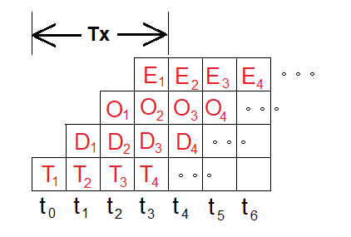
Pipe Line en el tiempo

Slide 8
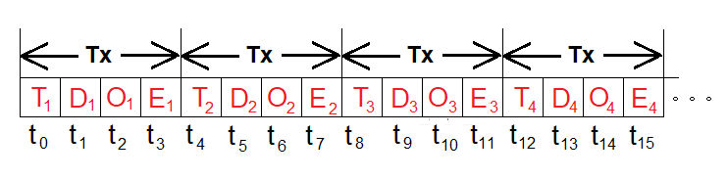
Comparación de Pipe-Line Vs Computadoras secuenciales.
< secuencial
Pipe Line >

Slide 9
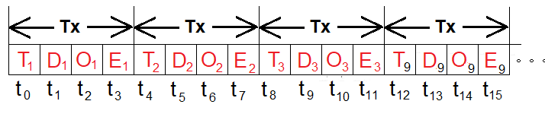
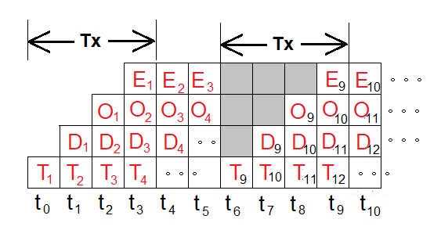
Problemas con Pipe-Line: secuencia NO consecutiva de instrucciones
< secuencial
Pipe Line >

Slide 10


Slide 11
Problemas con Pipe-Line: Ejecución de instrucciones consecutivas dependientes
A +B =C
C+D = E
https://www.youtube.com/watch?reload=9&v=qBtMbVK0SRk

Slide 12
Solución: introducir tiempos muertos o burbujas (Burbbles)
A +B =C
NOP
C+D = E
NOP = NOT OPERATION

Slide 13
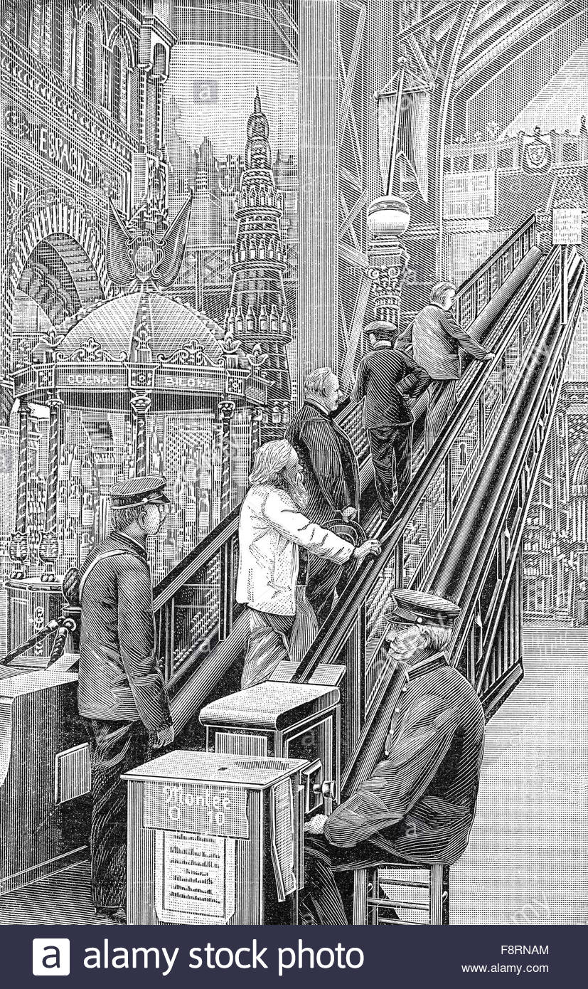
El empleado que monitorea las escaleras eléctricas Una solución deficiente…

